Slide 1
Мислення та інтелект
1. Поняття мислення. Розумові дії, операції та форми мислення 2. Поняття і види інтелекту 3.Емоційний інтелект як передумова успішної діяльності 4. Штучний інтелект та його можливості

Slide 2
1. Поняття мислення. Розумові дії, операції та форми мислення
Мисленням називається психічний процес, який полягає у розкритті зв`язків і залежності між предметами і явищами.
Це вища форма узагальненого і опосередкованого ( через слово) відображення у свідомості людини найбільш суттєвих властивостей предметів і явищ об'єктивної дійсності та їх взаємозв'язків.

Slide 3
Мислительні операції
Аналіз – мислительний поділ осмисленого матеріалу на складові частини і виділення окремих ознак елементів, властивостей
Синтез – мисленне з’єднання в одне ціле окремих частин.
Порівняння – полягає у встановленні схожості і (або) відмінності між предметами і явищами.
Узагальнення – виділення головних загальних,найбільш характерних ознак для певного предмету, явища, ситуації
Абстракція – виділення окремих ознак об’єкта, що вивчається.
Конкретизація – мислительна операція, протилежна абстракції
Класифікація – це поділ і наступне обєднання предметів чи явищ більш загальним понняттям
Систематизація – мислений розподіл предметів і явищ в певному порядку у відповідності з існуючими між ними звязками

Slide 4
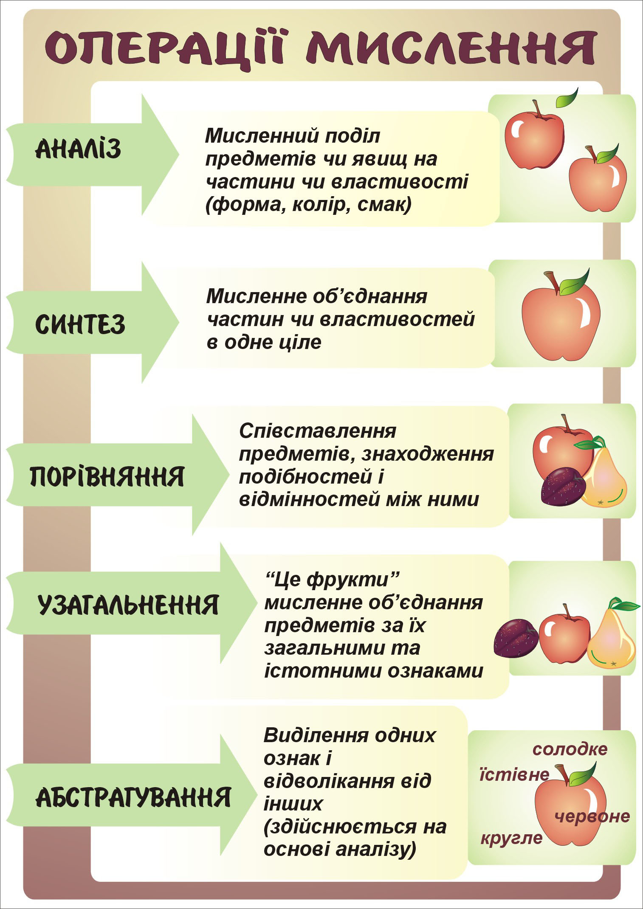

Slide 5
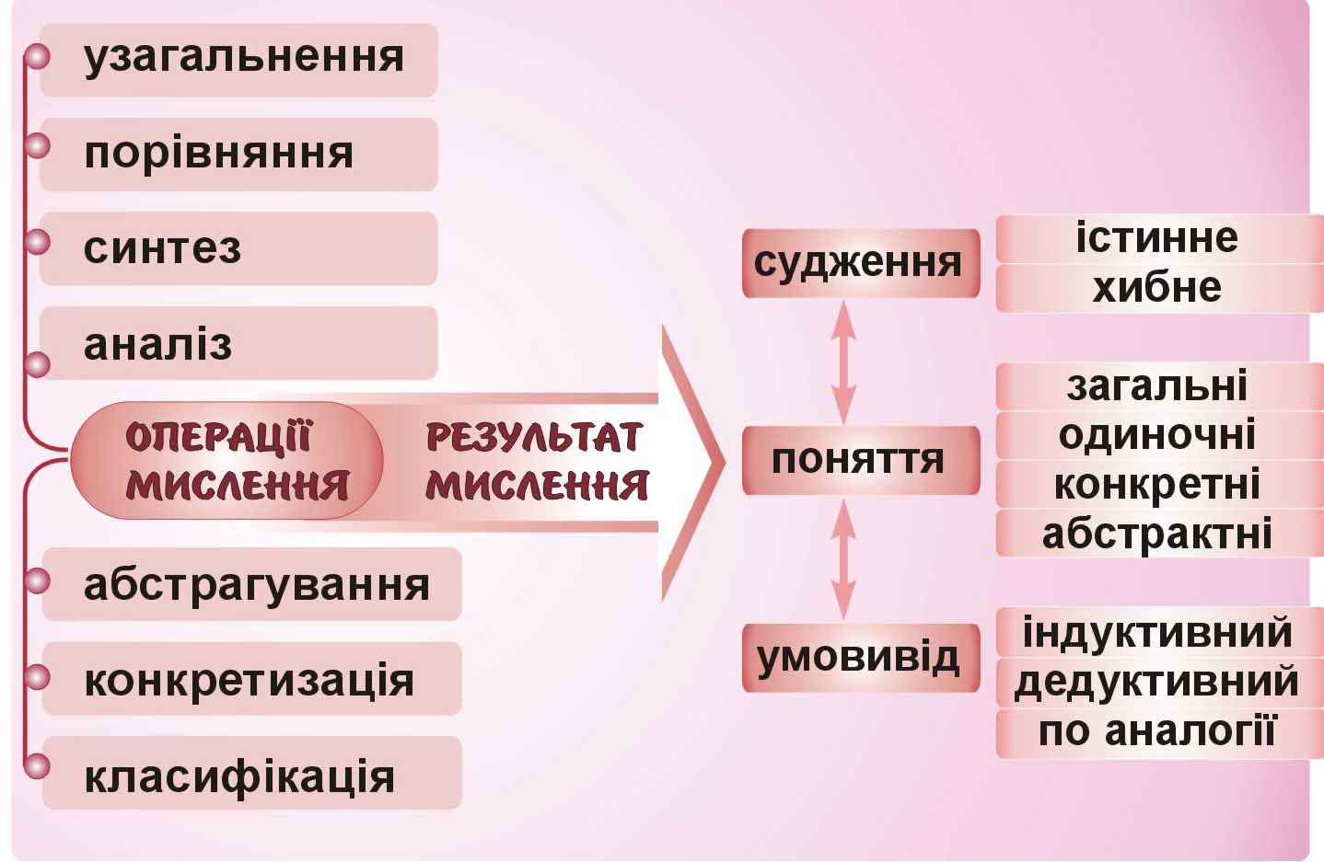
Мислительні операції

Slide 6
Види мислення за формою існування
Наглядно – дійове (практичне):задача вирішується безпосередньо в дії, практичній діяльності.
Характерне для дітей і вищих тварин
наглядно – образне мислення пов’язане з конкретними образами, ситуаціями, змінами в них.
словесно – логічне (абстракне, теоретичне, понятійне) –оперування поняттями, судженнями, умовиводами. Задача в вирішується в словесній (вербальній) формі.

Slide 7
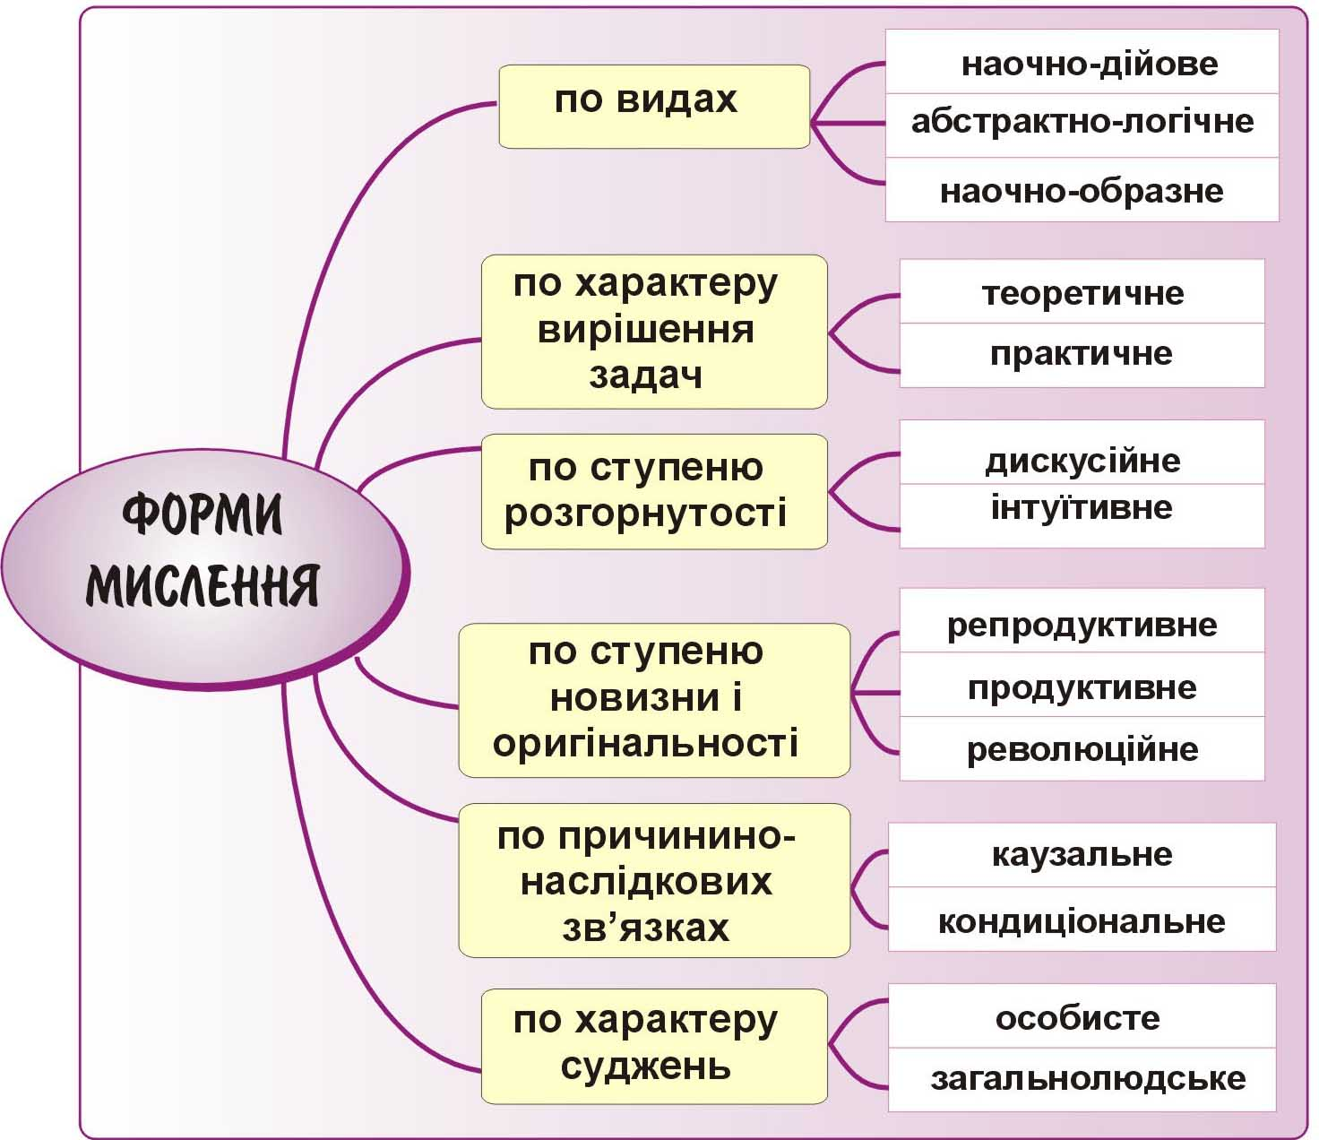

Slide 8
Розумова діяльність різних людей, підлягаючи загальним психологічним закономірностям, водночас характеризується індивідуальними особливостями, або якостями розуму.
Широта
Конкретність
Глибина
Самостійність
Критичність
Гнучкість
Послідовність
Темп
Стандартність чи оригінальність
Дотепність
Кмітливість
Винахідливість

Slide 9
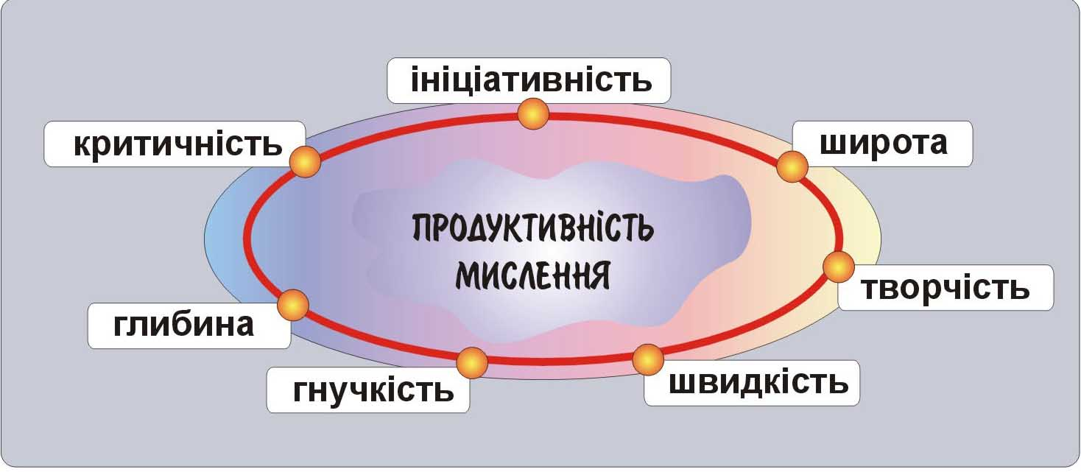

Slide 10
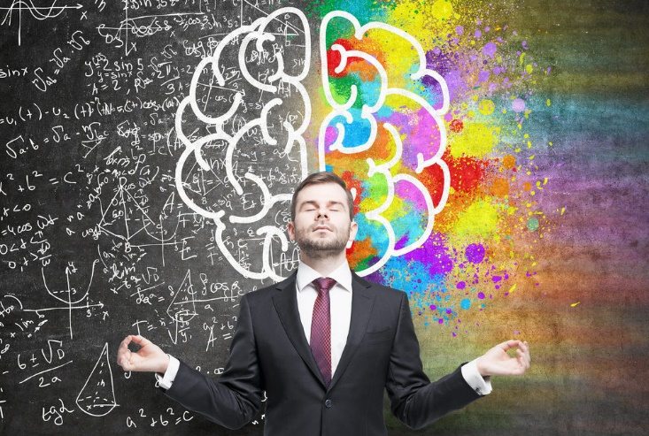
2. Поняття і види інтелекту
Інтелект (лат. intellectus – відчуття, сприйняття, розуміння, розум) – здатність до пізнання і вирішення труднощів, яка об’єднує всі пізнавальні здібності людини: відчуття, сприйняття, пам’ять, уявлення, мислення.

Slide 11
Тип інтелекту | Характеристики | Представницька кар'єра
Мовний інтелект | Сприймає різні функції мови, різні звуки і значення слів, може легко вивчити кілька мов | Журналіст, прозаїк, поет, педагог
Логіко-математичний інтелект | Здатний бачити числові закономірності, сильна здатність використовувати розум і логіку | Вчений, математик
Музичний інтелект | Розуміє і цінує ритм, висоту і тон; може грати на декількох інструментах або виступати в ролі вокаліста | Композитор, виконавець
Тілесний кінестетичний інтелект | Висока здатність контролювати рухи тіла і використовувати тіло для виконання різних фізичних завдань | Танцівник, спортсмен, спортивний тренер, інструктор з йоги
Просторовий інтелект | Здатність сприймати взаємозв'язок між об'єктами і тим, як вони рухаються в просторі | Хореограф, скульптор, архітектор, авіатор, матрос
Міжособистісний інтелект | Здатність розуміти і бути чутливим до різних емоційних станів інших | Радник, соціальний працівник, продавець
Внутрішньоособистісний інтелект | Можливість отримати доступ до особистих почуттів та мотивацій та використовувати їх для безпосередньої поведінки та досягнення особистих цілей | Ключова складова особистого успіху з плином часу
Інтелект натуралістів | Висока здатність цінувати природний світ і взаємодіяти з видами всередині нього | Біолог, еколог, еколог

Slide 12
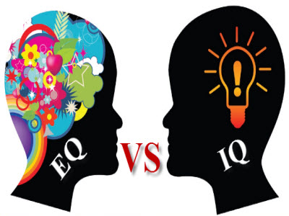
Ще в далекому 1912 році німецький психолог Вільям Штерн (William Lewis Stern) запропонував вимірювати інтелектуальні здібності людини за допомогою тепер уже широко відомого коефіцієнта IQ (Intelligence Quotient).
Коефіціє́нт інтеле́кту, або ай-к'ю́ (англ. IQ — intelligence quotient) — кількісна оцінка рівня інтелекту людини: рівень інтелекту відносно рівня інтелекту середньостатистичної людини такого ж віку. Визначається за допомогою спеціальних тестів.

Slide 13
Топ людей з найвищим показником IQ (серед зафіксованих):
Айнан Селесті Каулі (263);
Вільям Джеймс Сідіс (250-300);
Теренс Тао (225-230);
Мерилін Вос Савант (228);
Крістофер Хірата (225);
Кім Унг-Йонг (210);
Едіт Стерн (200+);
Крістофер Майкл Ланган (190 – 210);
Гаррі Каспаров (194);
Філіп Емеаґвалі (190);
Джудіт Полгар (170);
Альберт Ейнштейн (160 – 190);
Стівен Хокінг (160).

Slide 14
3.Емоційний інтелект як передумова успішної діяльності
Через 83 роки американський психолог Даніел Гоулман (Goleman D.) викликала справжній фурор, заявивши, що важливішу роль, ніж IQ, відіграє коефіцієнт EQ
(Emotional Quotient або Emotional Intelligence) - емоційний показник інтелекту.
Пов'язано це з тим, що контроль над власними емоціями і здатність правильно сприймати чужі почуття характеризують інтелект точніше, ніж здатність логічно мислити.
Розвинені навички емоційної компетентності дозволяють керівнику розглядати свої емоції і емоції своїх підлеглих як управлінський ресурс і завдяки цьому підвищувати ефективність своєї діяльності.
Основні «інгредієнти» емоційної компетентності.
Говорячи про основні складових EQ, можна виділити чотири:
• самосвідомість (self-awareness);
• самоконтроль (self-management);
• емпатія (empathy);
• навички відносин (relationship skills).

Slide 15
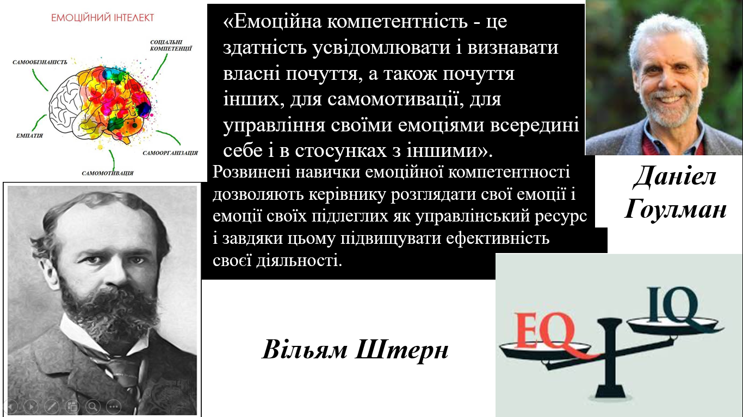

Slide 16
Розпізнавання своїх емоцій - перший крок у розвитку EQ. Часто ми зазнаємо труднощів, намагаючись описати словами ті почуття, які відчуваємо. Існують сотні емоцій, у кожної - багато рівнів інтенсивності, так що емоційна усвідомленість - нелегке завдання. Чим чіткіше Ви навчитеся визначати кожну свою емоцію, тим ширше будуть Ваші можливості по управлінню власною поведінкою.
Подивіться на квітку емоцій є 1 хв. та оберіть, ті емоції, які ви зараз відчуваєте. Поділіться своїми емоціями.

Slide 17
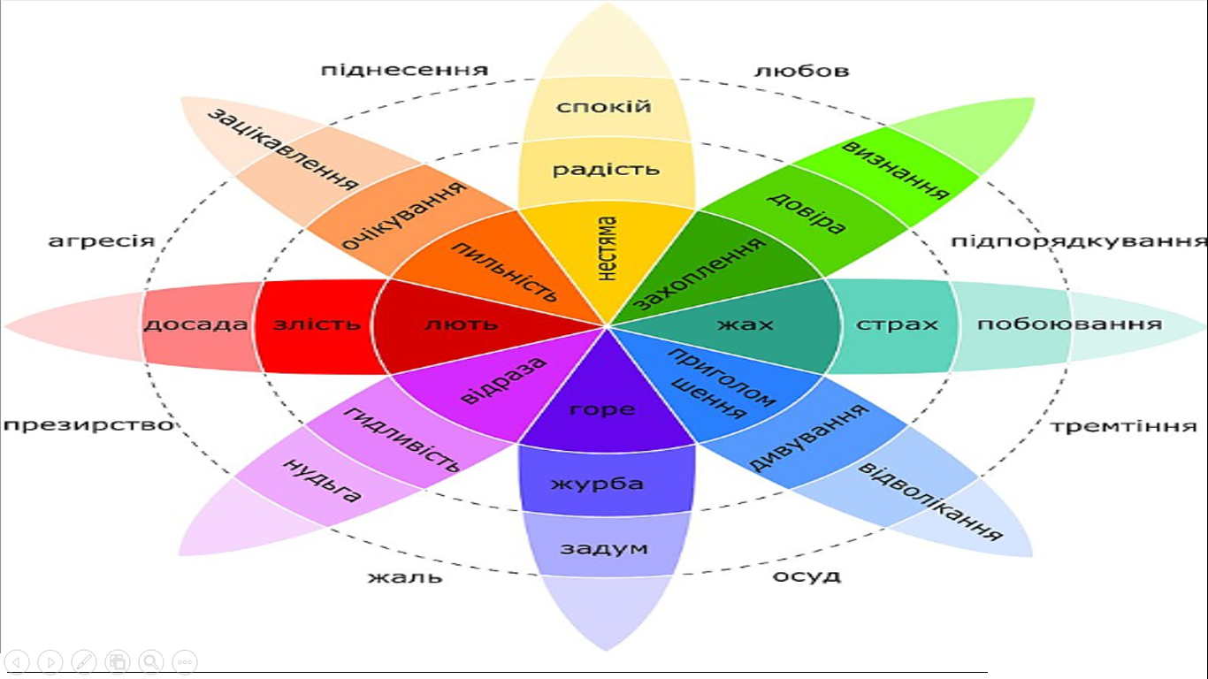

Slide 18
Рівень емоційного інтелекту визначається тим, чи здатні ви робити чотири речі:
помічати та ідентифікувати власні емоції;
аналізувати власні емоційні реакції;
помічати та правильно ідентифікувати чужі емоції;
регулювати власні емоції, адекватно реагувати на емоції інших і використовувати свою соціальну обізнаність для поліпшення взаємин у компаніях.
Якщо узагальнити, то можна сказати, що емпатія та самоконтроль — дві найважливіші якості, які визначають рівень EI.

Slide 19
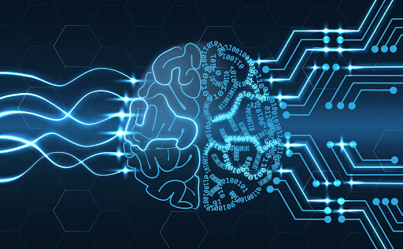
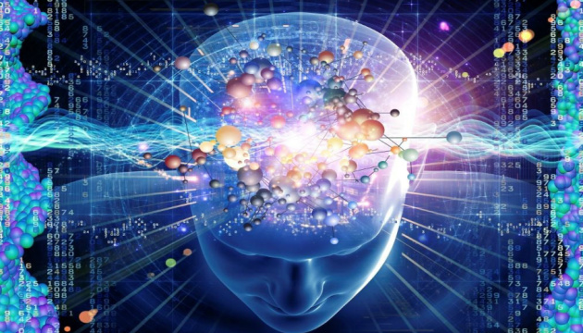
4. Штучний інтелект та його можливості
Штучний інтелект (англ. artificial intelligence) — це область інформатики, яка займається розробкою інтелектуальних комп’ютерних систем, інтелектуальних комп’ютерних програм, які імітують роботу людського розуму.
Такі інтелектуальні системи повинні виконувати творчі функції, мисленнєві операції, які традиційно вважаються прерогативою людини, — розуміння мови, уміння навчатися, здатність міркувати, робити висновки та передбачати, вирішувати проблеми тощо.

Slide 20
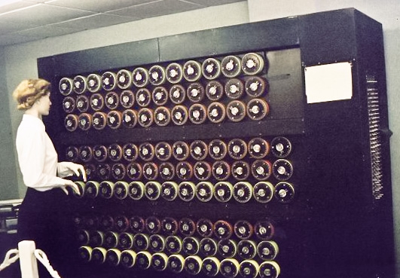
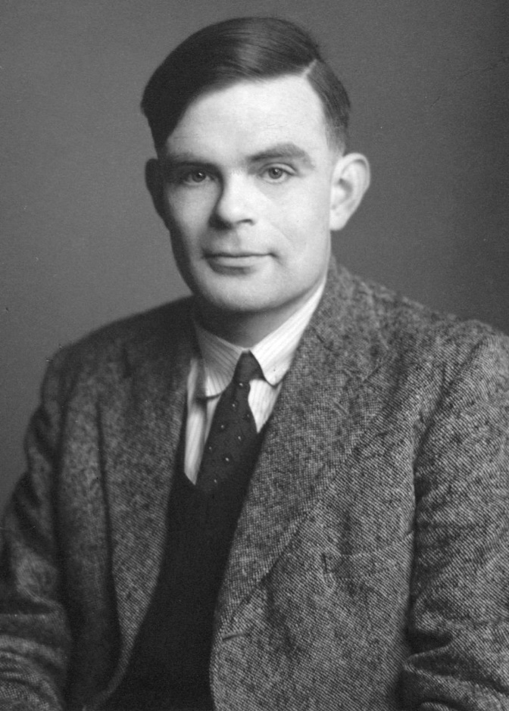
Улітку 1956 року в Університеті Дартмута у США пройшла перша робоча конференція науковців з проблематики штучного інтелекту. Саме тоді і з’явився сам термін «штучний інтелект».
Уважається, що штучний інтелект буде здатний проявляти поведінку, яка не відрізняється від людської. Так, один з основоположників теорії штучного інтелекту Алан Тьюрінг у своїй книзі «Чи може машина думати?» вважав, що машина стане розумною тоді, коли буде здатна підтримувати листування зі звичайною людиною, і та не зможе зрозуміти, що спілкується з машиною (так званий тест Тьюрінга). Тест уважається пройденим, якщо 30 % експертів не розпізнають штучний інтелект.

Slide 21
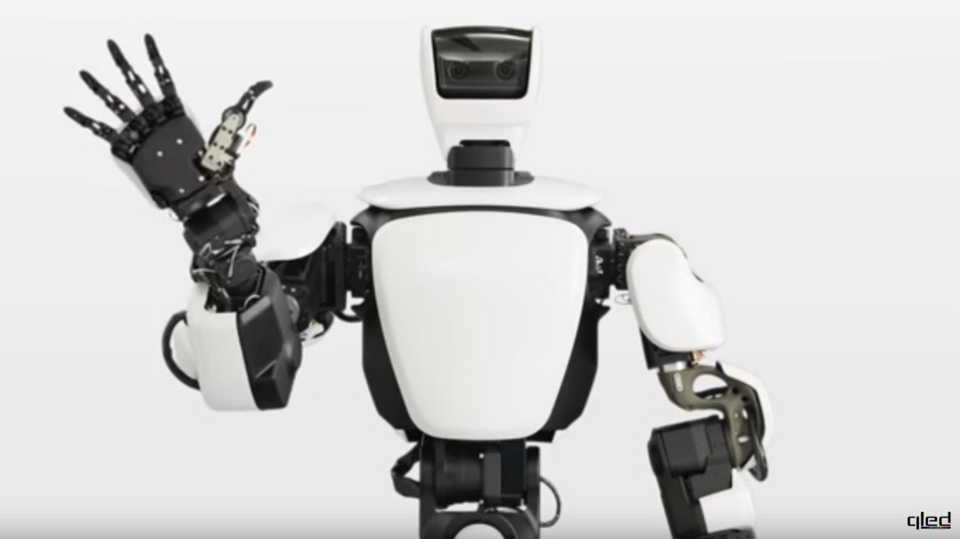
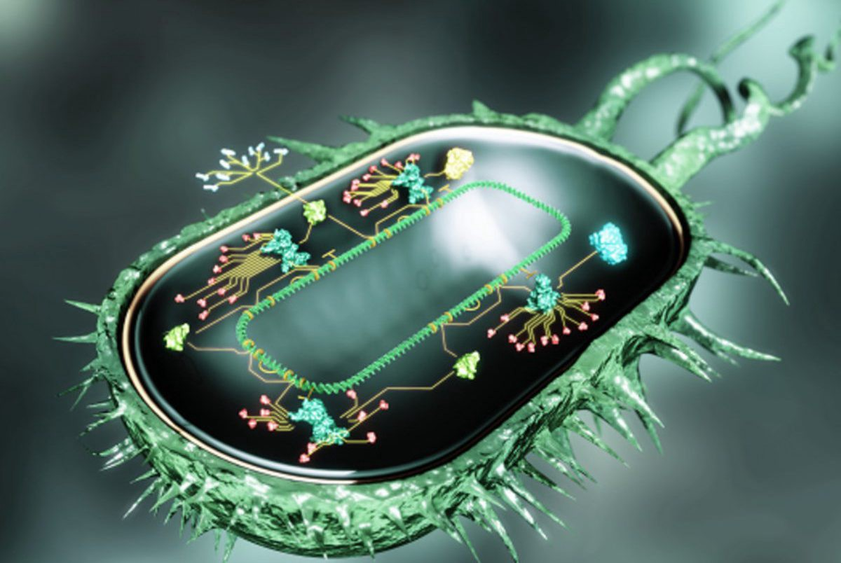
Існує кілька напрямів створення штучного інтелекту:
створення комп’ютерних систем, що імітують діяльність людини (наприклад, емоції, мовлення, жести, відчуття, творчість тощо);
створення комп’ютерних систем на основі використання біологічних елементів (наприклад, нейрокомп’ютер, біокомп’ютер);

Slide 22
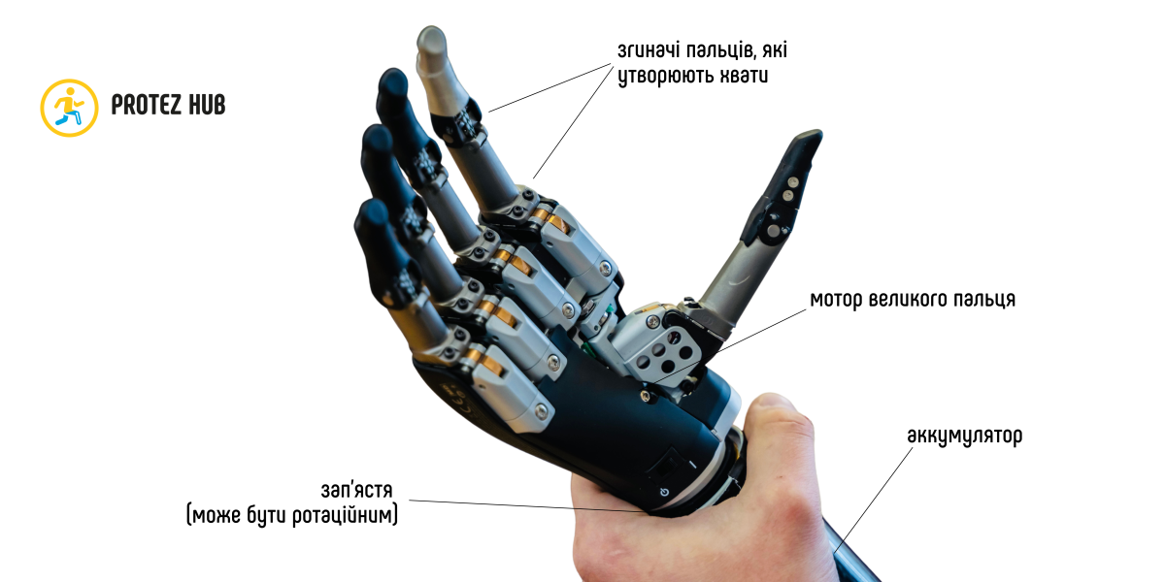
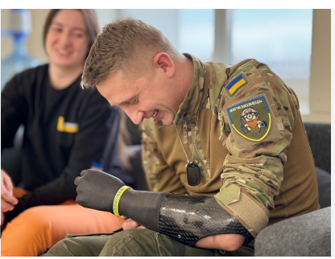
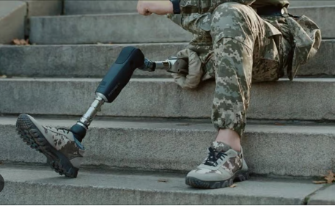
Вартість біонічних кистей від $8000 до $70000.
Біонічним вважається протез, який частково чи повністю замінює втрачений орган та виконує його функції.

Slide 23
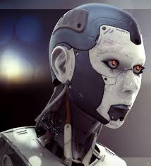
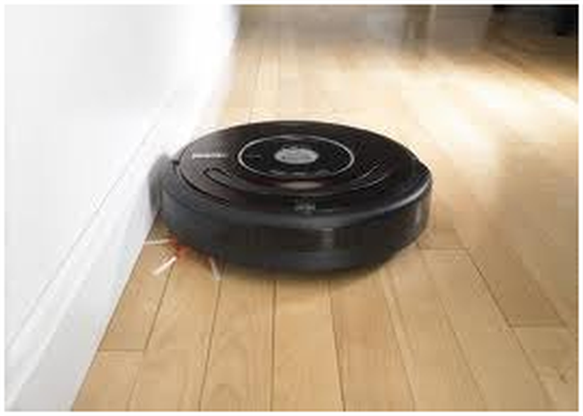
створення комп’ютерних систем, які імітують логічне мислення людини на основі використання систем логічного програмування (наприклад, мови Пролог, Лісп та ін.);
створення комп’ютерних систем, які будуть так званими інтелектуальними агентами, що сприймають навколишній світ за допомогою датчиків і впливають на об’єкти в навколишньому середовищі за допомогою деяких механізмів.

Slide 24
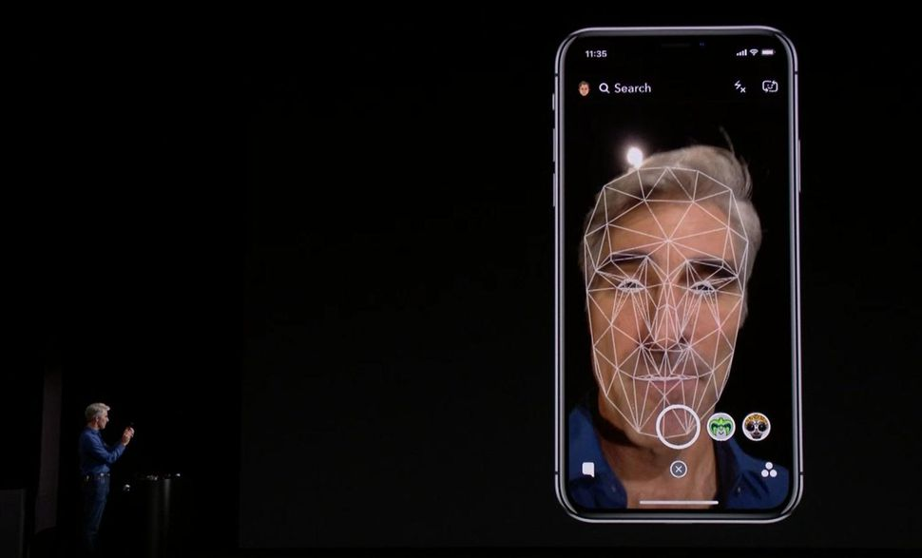

Сьогодні дослідження в галузі штучного інтелекту орієнтовано на такі сфери використання:
розпізнавання образів (текстів, мови, графічних зображень, емоцій, запахів, шумів тощо) — наприклад, аналіз аерокосмічних фотографій, геодезичних карт, перетворення графічних зображень сканованих текстів у текстовий документ;
машинний переклад текстів різними мовами — наприклад, використання комп’ютерних програм Promt, FineReader, Google Перекладач тощо;

Slide 25


аналітична діяльність, експертні системи — наприклад, підбір квитків на транспорт з пересадками, прокладання оптимального маршруту по карті, діагностика захворювань, автопілот літака та автотранспорту, управління ядерним реактором;
інтелектуальні системи інформаційної безпеки — наприклад, розпізнавання та захист від комп’ютерних вірусів, кібератак, програми інтелектуального захисту банківських систем тощо;

Slide 26
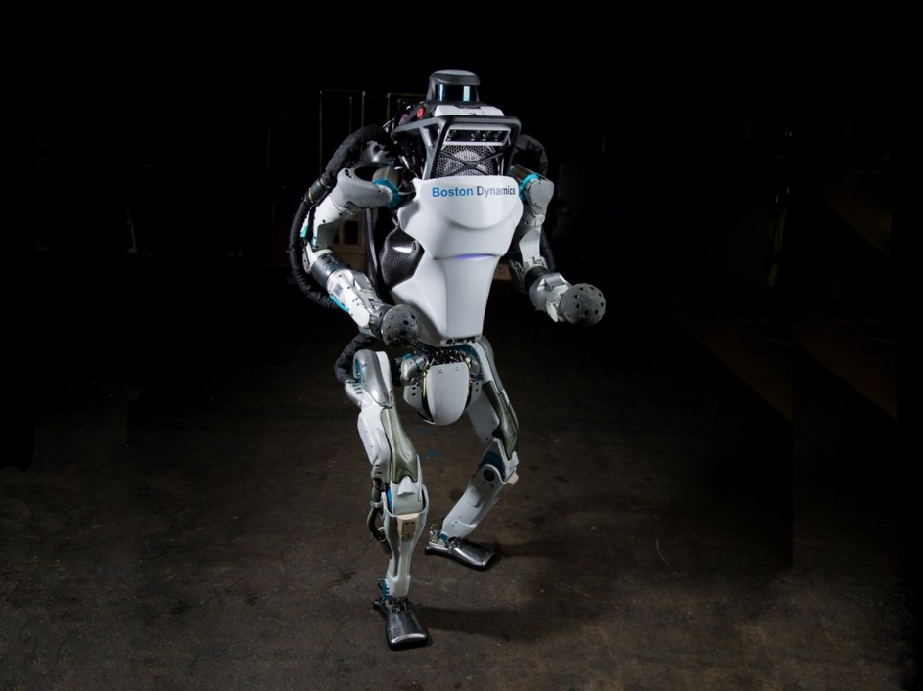
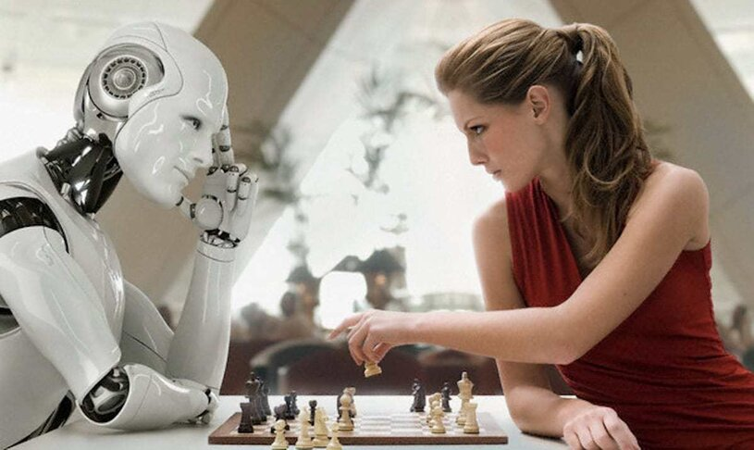
робототехніка — створення і застосування роботів (технічних пристроїв для автоматизації людської праці), наприклад, на конвеєрних лініях виробництва автомобілів, у труднодоступних місцях вугільних шахт, у небезпечних для людини місцях атомного виробництва, військовій справі тощо;
творчість та ігри — наприклад, створення комп’ютерної музики та малювання картин, комп’ютерних програм гри в шахи, розробка інтелектуальних пристроїв-іграшок (томагочі).

Slide 27

Дебати
  Правила
  Після оголошення питання у вас є 1 (одна) хвилина на підготовку.
  Кожен учасник може відповідати лише на 1 (одне) розгорнуте питання.
  Для відповіді дається максимум 4 (чотири) хвилини.
  Відповідь повинна бути сформульована коректно, « Ви за? Чи проти?»
  Під час виступу не можна заважати.

Slide 28
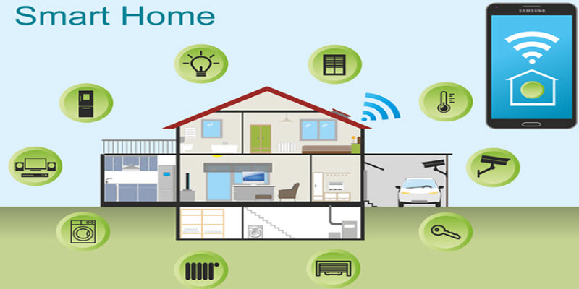
В наш час все більший відклик набувають так звані SmartHome, тобто розумні будинки. Висловіть свою думку с приводу цього питання.

Slide 29
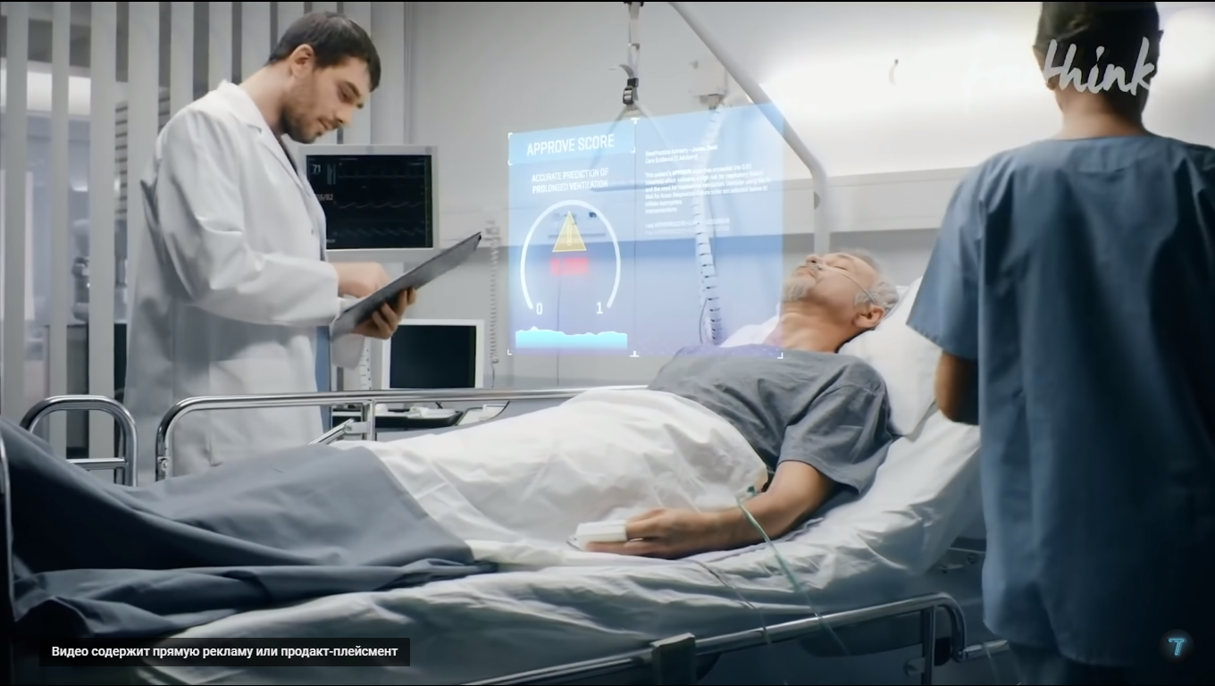
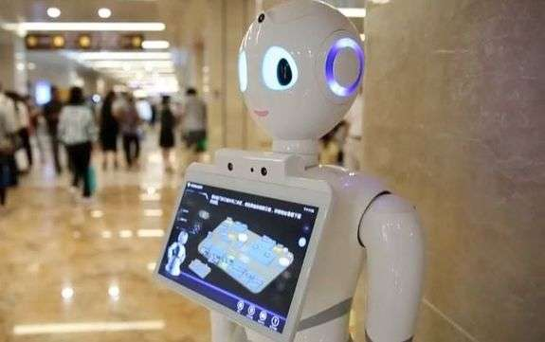
В 2015 році в Америці штучному інтелекту «Dip patient» дали просканувати базу даних 700 тисяч пацієнтів щоб він зміг, на основі даних нових пацієнтів без лікарів, встановити діагноз. Що ви думаєте з приводу того що в майбутньому замість лікарів діагнози нам будуть ставити комп’ютери ?

Slide 30
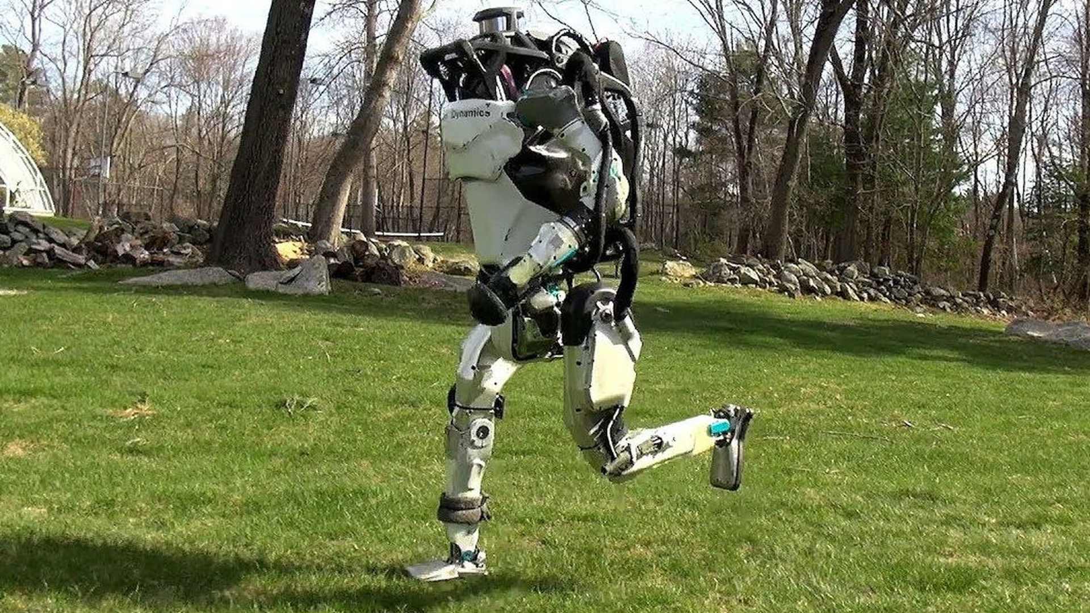
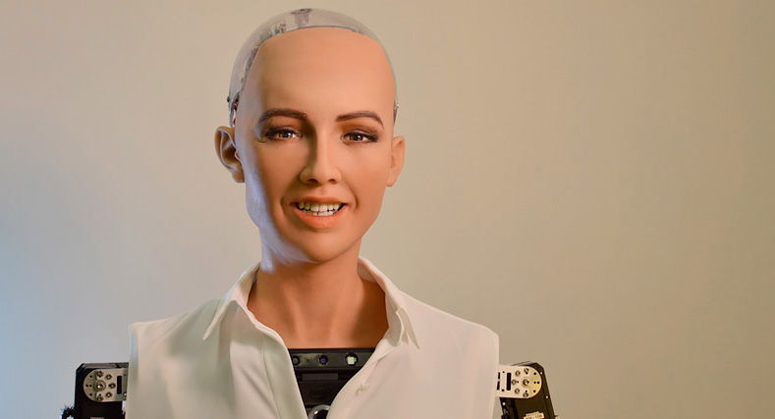
Зараз в світі йде розвиток роботів зі штучним інтелектом, так званих андроїдів. Одними з лідерів є Boston Dynamics з їх Атласом. Озвучте свою думку відносно створення андроїдів?

Slide 31
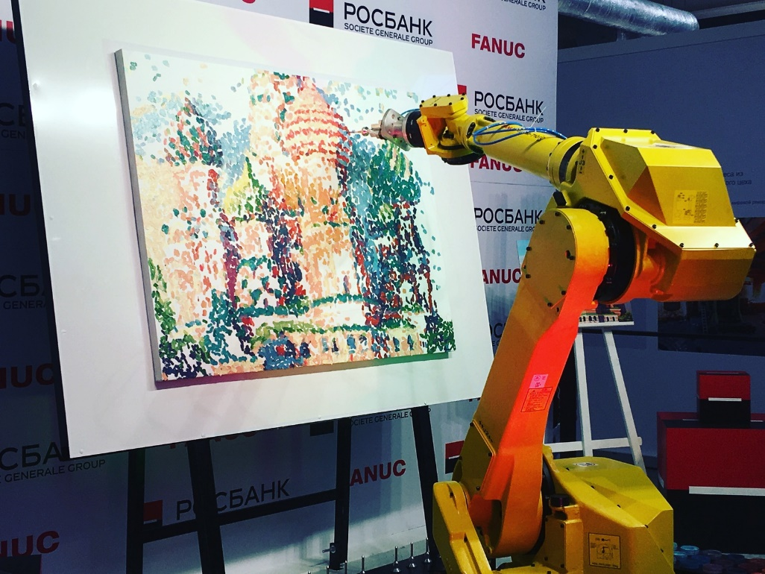
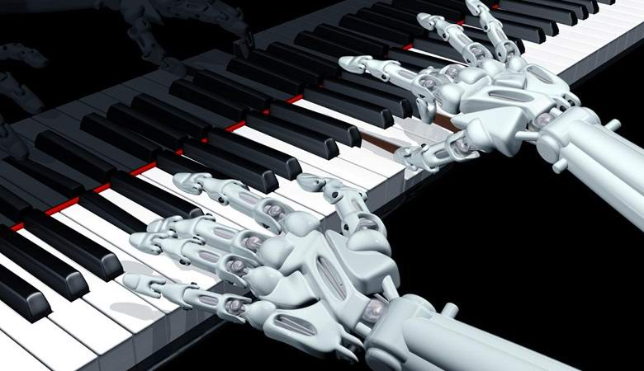
Штучний інтелект також навчають малювати картини та писати музику. Як ви відноситесь до того що в майбутньому ми будемо слухати музику або читати книгу написану комп’ютером.

Slide 32
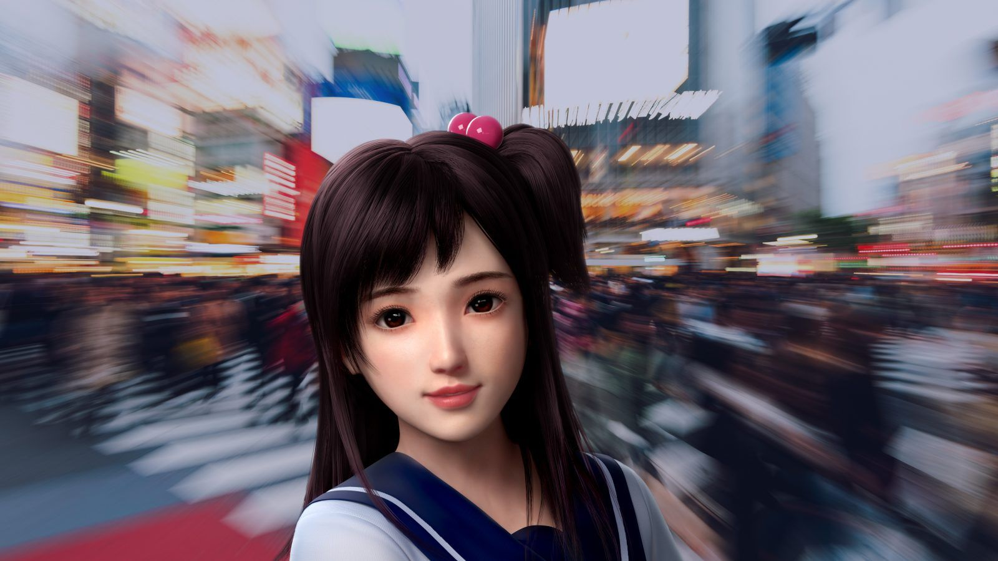

Компанія Microsoft розробила віртуального співрозмовника Xiaoice (Сяоайс). Це не звичайний чат-бот, тому що вона може аналізувати вас та підбирати відповідні емоції. Що ви думаєте про спілкування с такими ботами?

Slide 33

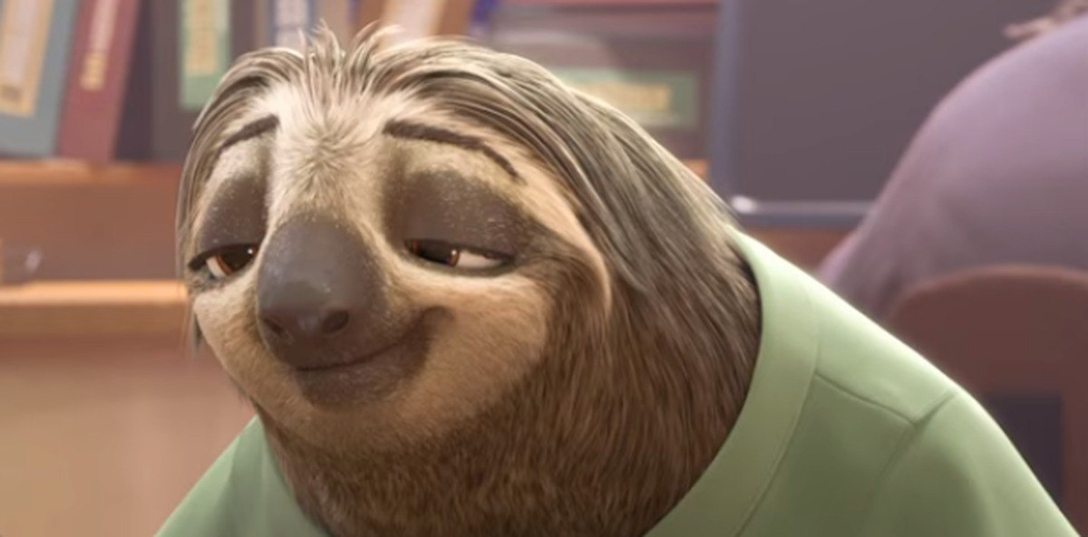
Домашнє завдання

Slide 34
Вправи на критичне мислення
Розглянемо свій власний IQ. Ви розумніші за середньостатистичну людину? Які конкретні інтелекту ви думаєте, що ви перевершуєте?
Ваші батьки намагалися покращити ваш інтелект? Як ви думаєте, їхні зусилля були успішними?
Розглянемо значення ефекту Флінна. Як ви думаєте, люди дійсно залишаються розумнішими?
Наведіть кілька прикладів того, як емоційний інтелект (або його повідомлення) впливає на ваше повсюдне життя і життя інших людей, яких ви знаєте.

Slide 35
Дякую за увагу!

